Slide 1

Apunte Nº6 Tipos de Datos Abstractos No Lineales: Grafos
Algoritmos y Estructuras de Datos
Irene Zuccar Parrini
2023

Slide 2
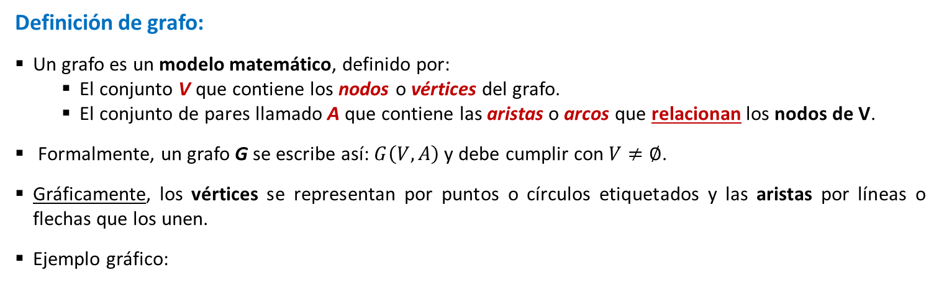
Grafos – Definición Matemática
Definición de grafo:
Un grafo es un modelo matemático, definido por:
El conjunto V que contiene los nodos o vértices del grafo.
El conjunto de pares llamado A que contiene las aristas o arcos que relacionan los nodos de V.
Formalmente, un grafo G se escribe así: $G\left(V,A\right)$ y debe cumplir con $V≠∅$.
Gráficamente, los vértices se representan por puntos o círculos etiquetados y las aristas por líneas o flechas que los unen.
Ejemplo gráfico:
1
V = {0, 1, 2, 3, 4}
A = {(0,3), (0,4), (1,2), (1,3), (1,4), (2,3)}
2
3
4
Recuerda que los elementos de los conjuntos se pueden escribir en cualquier orden. Entonces el conjunto A también se podría escribir así:
0
A = {(1,2), (0,3), (1,3), (0,4), (2,3), (1,4)}

Slide 3
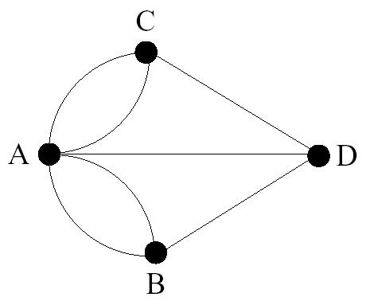
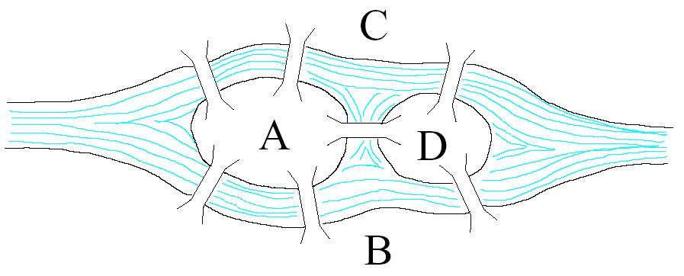
Grafos - Historia
Historia:
Los grafos fueron usados inicialmente por Euler, en 1736, para representar el problema de las ciudades y los puentes.
Representación de los siete puentes de Königsberg, que cruzan el río Pregel.
V = {A,B,C,D}: conjunto de ciudades.
A = {(A,B),(A,B),(A,C),(A,C),(C,D),(A,D),(B,D)}: pares de localidades unidas con un puente.
Problema:
“Encontrar un recorrido para cruzar a pie toda la ciudad, pasando sólo una vez por cada uno de los puentes, y regresando al mismo punto de inicio”

Slide 4
Grafos – Clasificación Principal
Grafo No Dirigido: Es un grafo G(V, A), en el que A es un conjunto de pares NO ordenados.
1
Grafo No Dirigido G (V, A) con:
V = {0, 1, 2, 3, 4}
A = {(0,3), (0,4), (1,2), (1,3), (1,4), (2,3)}
El conjunto A también se podría escribir así:
A = {(2,1), (3,1), (3,2), (4,1), (3,0), (0,4)}
2
3
4
0
Grafo Dirigido o Digrafo: Es un grafo G(V, A), en el que A es un conjunto de pares ordenados.
1
Grafo Dirigido G (V, A ) con:
V = {0, 1, 2, 3, 4}
A = {(1,2), (1,3), (2,3), (3,4), (3,0), (4,0), (0,4)}
2
3
4
En general:
Corresponde al par: (i, j), en ese orden.x
0
i
j

Slide 5
Grafos – Clasificación Principal
Grafo Valuado o Ponderado: Grafo en el que se asocian valores a sus arcos: distancia, costo, capacidad, etc.
Pueden ser dirigidos o no dirigidos.
1
1
10
6
3
10
6
2
2
3
4
2
2
3
3
4
5
5
1
0
7
0
7
Grafo no dirigido valuado
Grafo dirigido valuado

Slide 6
Grafos – Representación Computacional más Usada: MATRICIAL
Matriz de Adyacencia: Matriz de orden n×n, donde n es el número de nodos del grafo.
Las posiciones de las filas y de las columnas representan a los n nodos.
Grafos NO dirigidos: habrá un 1 en la posición [i, j] y en la posición [j, i], si existe un arco que une a los nodos i y j. (Habrá un 0 en caso contrario)
1
 | 0 | 1 | 2 | 3 | 4
0 | 0 | 0 | 0 | 1 | 1
1 | 0 | 0 | 1 | 1 | 1
2 | 0 | 1 | 0 | 1 | 0
3 | 1 | 1 | 1 | 0 | 0
4 | 1 | 1 | 0 | 0 | 0
MATRIZ SIMÉTRICA
2
3
4
M[i][j] = M[j][i]
∀ i, j ∈ V
0

Slide 7
Grafos – Representación Computacional más Usada: MATRICIAL
Matriz de Adyacencia: Matriz de orden n×n, donde n es el número de nodos del grafo.
Las posiciones de las filas y de las columnas representan a los n nodos.
Grafos dirigidos: habrá un 1 en la posición [i, j], si existe un arco que va DESDE i HASTA a j EN ESE ORDEN. (Habrá un 0 en caso contrario)
1
 | 0 | 1 | 2 | 3 | 4
0 | 0 | 0 | 0 | 0 | 1
1 | 0 | 0 | 1 | 1 | 0
2 | 0 | 0 | 0 | 1 | 0
3 | 1 | 0 | 0 | 0 | 1
4 | 1 | 0 | 0 | 0 | 0
MATRIZ NO SIMÉTRICA
2
3
4
M[i][j] ≠ M[j][i]
∃ i, j ∈ V
0
En general:
 |  |  | j
 |  |  | ⁞
 |  |  | ⁞
i | … | … | 1 | …
 |  |  | ⁞
 |  |  | ⁞
i
j
Fila i Columna j

Slide 8
Grafos – Representación Computacional más Usada: MATRICIAL
Grafo Valuado o Ponderado: Grafo en el que se asocian valores a sus arcos: distancia, costo, capacidad, etc.
Pueden ser dirigidos o no dirigidos.
1
1
10
6
3
10
6
2
2
3
4
2
2
3
3
4
5
5
1
0
7
0
7
Matriz de Costos: Matriz de orden n×n, donde n es el número de nodos del grafo. Representa a los grafos valuados.
 | 0 | 1 | 2 | 3 | 4
0 | 0 | 0 | 0 | 5 | 7
1 | 0 | 0 | 10 | 6 | 3
2 | 0 | 10 | 0 | 2 | 0
3 | 5 | 6 | 2 | 0 | 0
4 | 7 | 3 | 0 | 0 | 0
 | 0 | 1 | 2 | 3 | 4
0 | 0 | 0 | 0 | 0 | 7
1 | 0 | 0 | 10 | 6 | 0
2 | 0 | 0 | 0 | 2 | 0
3 | 5 | 0 | 0 | 0 | 3
4 | 1 | 0 | 0 | 0 | 0

Slide 9
Ejemplos de Aplicaciones de los Grafos

Slide 10
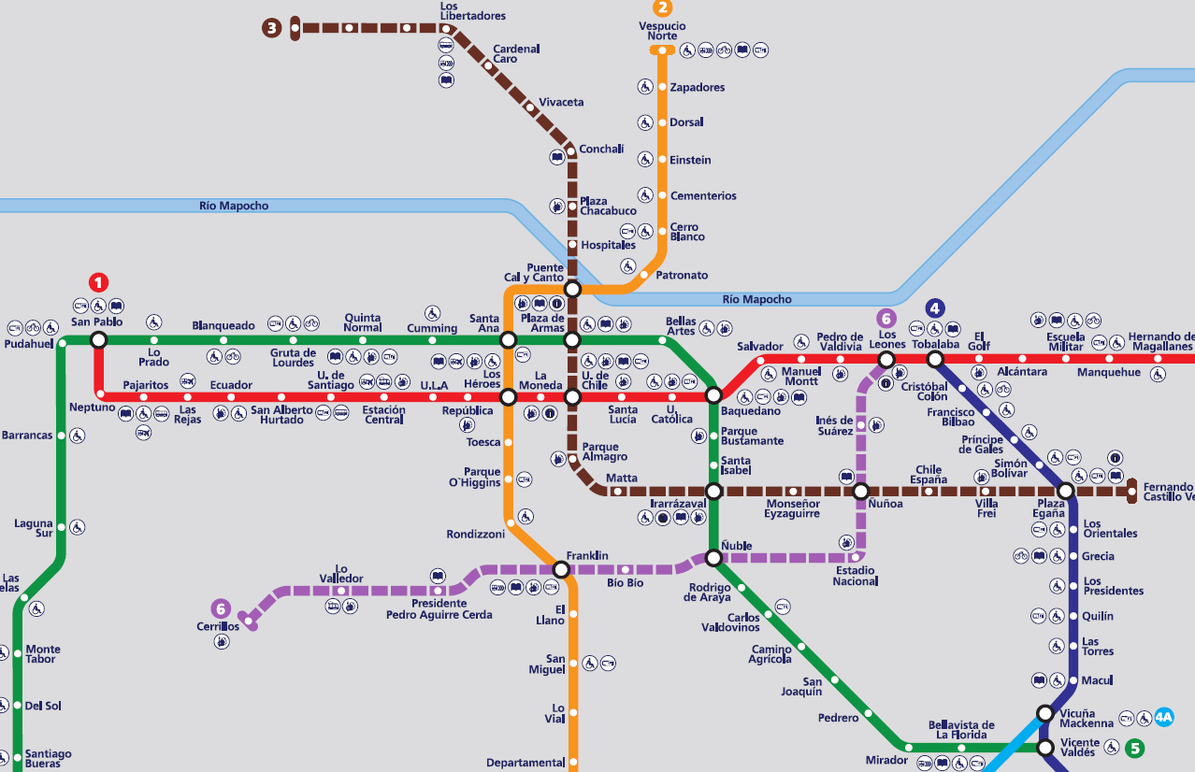
Ejemplo 1: Red del metro de Santiago.

Slide 11

Ejemplo 2: redes sociales

Slide 12
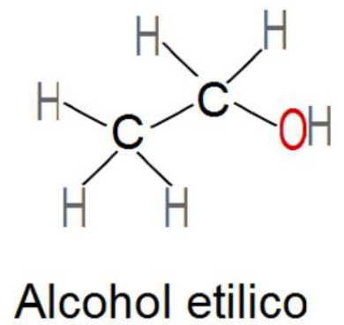
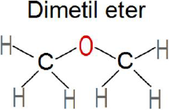
Ejemplo 3: Representación de moléculas

Slide 13
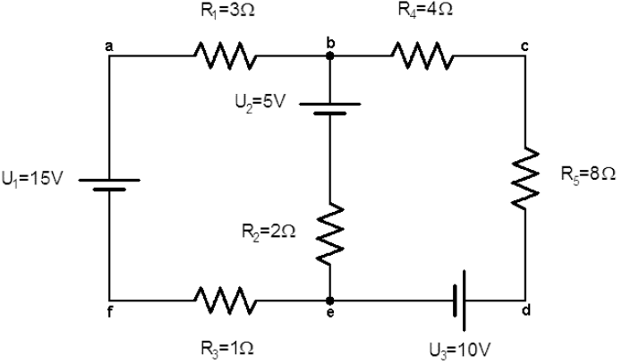
Ejemplo 4: Circuitos eléctricos

Slide 14
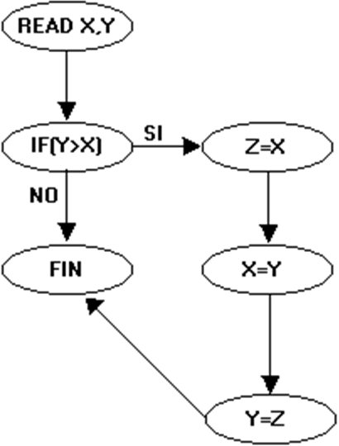
Ejemplo 5: Diagramas de flujos

Slide 15
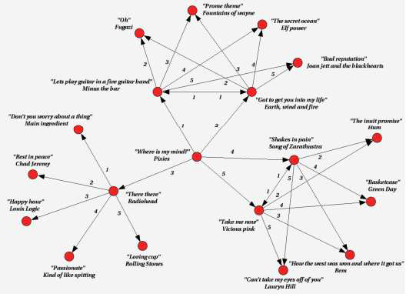
Ejemplo 6: Red de Recomendación musical

Slide 16
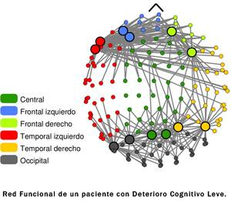
Ejemplo 7: Red funcional de un cerebro

Slide 17
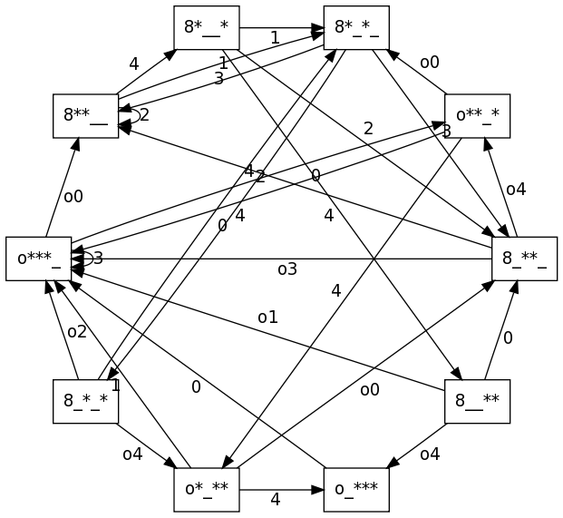
Ejemplo 8: Modelamiento de malabares (con 5 pelotas) – “Grafo de Estados”

Slide 18

Ejemplo 9: ”GRAPH everywhere”: empresa dedicada a desarrollo de soluciones y servicios de consultoría usando GRAFOS

Slide 19
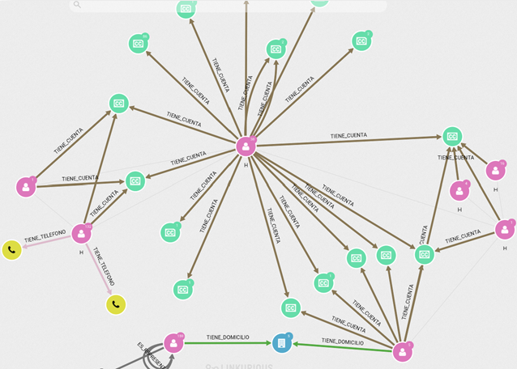
Ejemplo 10: Segmento de un modelo para detectar lavado de dinero (de GRAPH everywhere)
* También mencionan bases de datos NoSQL, sustentadas en grafos.

Slide 20
Definiciones sobre Grafos

Slide 21
Definiciones sobre Grafos – Dirigidos y NO Dirigidos
Lazo: Arista que une a un vértice consigo mismo.
Para un Grafo NO Dirigido:
Para un Grafo Dirigido:
0
 | 0 | 1 | 2 | 3 | 4
0 | 0 | 1 | 1 | 1 | 0
1 | 1 | 0 | 1 | 0 | 0
2 | 1 | 1 | 0 | 0 | 1
3 | 1 | 0 | 0 | 1 | 1
4 | 0 | 0 | 1 | 1 | 0
G(V, A):
V = {0, 1, 2, 3, 4}
A = {(0,1), (0,2), (0,3), (1,2), (2,4), (3,3), (3,4)}
1
2
3
4
0
 | 0 | 1 | 2 | 3 | 4
0 | 0 | 1 | 1 | 0 | 0
1 | 0 | 0 | 0 | 0 | 0
2 | 0 | 1 | 0 | 1 | 1
3 | 0 | 0 | 0 | 1 | 1
4 | 0 | 0 | 0 | 1 | 0
G (V, A ):
V = {0, 1, 2, 3, 4}
A = { (0,1), (0,2), (2,1), (2,3), (2,4), (3,3), (3,4), (4,3)}
1
2
3
4

Slide 22
Definiciones - Grafos NO Dirigidos
Nodos Adyacentes: Nodos que poseen una arista en común.
En G(V, A):
⋅ ady(0) = {1, 2, 3} ⋅ ady(1) = {0, 2} ⋅ ady(2) = {0, 1, 4} ⋅ ady(3) = {0, 3, 4} ⋅ ady(4) = {2, 3}
Grado de un nodo: Número de aristas incidentes en el nodo. Si el nodo posee un lazo, se debe contar por dos.
En G(V, A):
⋅ gr(0) = 3 ⋅ gr(1) = 2 ⋅ gr(2) = 3 ⋅ gr(3) = 4 ⋅ gr(4) = 2
0
 | 0 | 1 | 2 | 3 | 4
0 | 0 | 1 | 1 | 1 | 0
1 | 1 | 0 | 1 | 0 | 0
2 | 1 | 1 | 0 | 0 | 1
3 | 1 | 0 | 0 | 1 | 1
4 | 0 | 0 | 1 | 1 | 0
G(V, A):
V = {0, 1, 2, 3, 4}
A = {(0,1), (0,2), (1,2),
(0,3), (2,4), (3,3), (3,4)}
1
2
3
4

Slide 23
Definiciones - Grafos Dirigidos
Antecesor y Sucesor de un Nodo: En un grafo dirigido, si (v, w) ∈ A, se dice que v es antecesor de w, y que w es sucesor de v.
Si un nodo posee un lazo, entonces se cuenta a sí mismo como un antecesor y como un sucesor.
En G(V, A):
Ant(0) = {} = ∅ ⋅ Ant(1) = {0,2} ⋅ Ant(2) = {0} ⋅ Ant(3) = {2,3,4} ⋅ Ant(4) = {2,3}
Suc(0) = {1,2} ⋅ Suc(1) = {} = ∅ ⋅ Suc(2) = {1,3,4} ⋅ Suc(3) = {3,4} ⋅ Suc(4) = {3}
v
w
0
 | 0 | 1 | 2 | 3 | 4
0 | 0 | 1 | 1 | 0 | 0
1 | 0 | 0 | 0 | 0 | 0
2 | 0 | 1 | 0 | 1 | 1
3 | 0 | 0 | 0 | 1 | 1
4 | 0 | 0 | 0 | 1 | 0
1
2
3
4

Slide 24
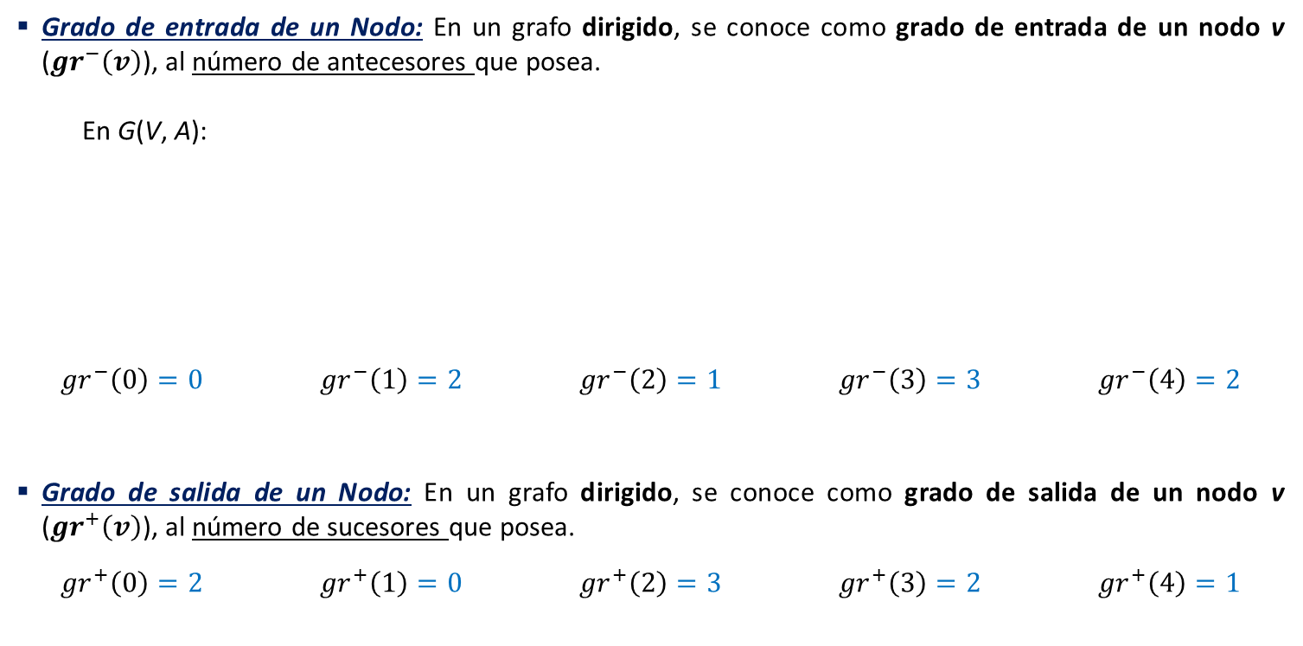
Definiciones - Grafos Dirigidos
Grado de entrada de un Nodo: En un grafo dirigido, se conoce como grado de entrada de un nodo v (${gr}^{−}\left(v\right)$), al número de antecesores que posea.
En G(V, A):
${gr}^{−}\left(0\right)=0$ ${gr}^{−}\left(1\right)=2$ ${gr}^{−}\left(2\right)=1$ ${gr}^{−}\left(3\right)=3$ ${gr}^{−}\left(4\right)=2$
Grado de salida de un Nodo: En un grafo dirigido, se conoce como grado de salida de un nodo v (${gr}^{+}\left(v\right)$), al número de sucesores que posea.
${gr}^{+}\left(0\right)=2$ ${gr}^{+}\left(1\right)=0$ ${gr}^{+}\left(2\right)=3$ ${gr}^{+}\left(3\right)=2$ ${gr}^{+}\left(4\right)=1$
0
 | 0 | 1 | 2 | 3 | 4
0 | 0 | 1 | 1 | 0 | 0
1 | 0 | 0 | 0 | 0 | 0
2 | 0 | 1 | 0 | 1 | 1
3 | 0 | 0 | 0 | 1 | 1
4 | 0 | 0 | 0 | 1 | 0
1
2
3
4

Slide 25
Definiciones sobre Grafos – Dirigidos y NO Dirigidos
Camino desde un nodo u hasta un nodo v: Secuencia de nodos sin repetición, que parte con el nodo u y avanza a través de nodos adyacentes para terminar en el nodo v (es decir, avanza a través de los arcos).
En los grafos dirigidos, se debe respetar el sentido de la arista; si no se toma en cuenta se llama Cadena.
Largo de un camino: Número de aristas del camino (o número de nodos menos 1).
1
Camino desde 3 a 5:
<3, 5>
<3, 1, 4, 5>
<3, 2, 1, 4, 5>
¿Cuál es el largo de cada camino?
1, 3 y 4
1
Camino de 1 a 4:
<1, 3, 5, 4>
<1, 3, 4>
¿Cuál es el largo de cada camino?
3 y 2
Cadena de 1 a 4:
<1, 4>
<1, 2, 3, 5, 4>
2
3
4
2
3
4
5
5
Ciclo: Camino que inicia y termina en el mismo nodo. Debe involucrar al menos 2 nodos.
1
Ciclo desde 3:
<3, 2, 1, 4, 5, 3>
<3, 2, 1, 3>
1
Ciclo desde 3:
< 3, 2, 1, 3>
< 3, 4, 1, 3>
2
3
4
2
3
4
5
5

Slide 26
Definiciones sobre Grafos – Dirigidos y NO Dirigidos
Subgrafo: Grafo en el que sus conjuntos V y A son subconjuntos de un grafo mayor.
Ejemplos:
1
1
G(V, A):
V = {1, 2, 3, 4, 5}
A = {(1,2), (1,3), (2,3),
(1,4), (3,5), (4,4), (4,5)}
G (V, A ):
V = {1, 2, 3, 4, 5}
A = { (1,2), (1,3), (3,2), (3,4),
(3,5), (4,4), (4,5), (5,4)}
2
3
4
2
3
4
5
5
G₁(V₁, A₁): V₁ = {3, 4, 5}
A₁ = {(3,5), (4,4), (4,5)}
G₃(V₃, A₃): V₃ = {1, 3, 4}
A₃ = {(1,4), (1,3), (3,4)}
G₁(V₁, A₁): V₁ = {1, 2, 3}
A₁ = {(1,2), (1,3), (3,2)}
1
1
3
4
3
4
2
3
5
G₂(V₂, A₂): V₂ = {3, 4, 5}
A₂ = {(3,4), (5,3), (4,4)}
G₂(V₂, A₂): V₂ = {3, 4, 5}
A₂ = ∅
G₄(V₄, A₄): V₄ = {1, 3, 4}
A₄ = {(1,4), (1,3), (1,2)}
3
4
1
3
4
5
4
3
5

Slide 27
Tipos de Grafos

Slide 28
Grafos – Tipos de grafos
Multigrafo: Grafo con más de dos aristas con el mismo sentido entre los mismos vértices.
Grafo Simple: Grafo sin lazos ni aristas múltiples.
1
1
10
3
6
2
3
4
2
3
4
2
5
7
5
5

Slide 29
Grafos – Tipos de grafos
Grafo completo: Grafo no dirigido en el que todos sus nodos son adyacentes entre sí. Cada nodo posee
n-1 aristas.
Grafo Completo
de orden 1
Grafo Completo
de orden 2
Grafo Completo
de orden 3
Grafo Completo
de orden 4
Grafo Completo
de orden 5
Nota 1: Un Grafo Completo con n nodos el número de arcos (“m”) que posee es:
Nota 2: La matriz de adyacencia de un grafo completo posee solo unos (fuera de la diag. ppal).
Nota 3: El orden de un grafo se refiere siempre al número de nodos del grafo, o sea al valor de n.

Slide 30
Grafos – Tipos de grafos
Grafo Conexo: Grafo no dirigido donde siempre existe un camino que une a cualquier par de nodos.
1
1
10
3
6
2
3
4
2
3
4
2
5
7
5
5
NOTA: Para la definición en un grafo dirigido, se suele considerar como un grafo donde siempre existe una cadena que une cualquier a par de nodos.
1
2
3
4
5

Slide 31
Grafos – Tipos de grafos
Grafo Desconexo: Grafo que posee al menos un par de vértices entre los que no existe un camino que los una.
V = {1,2,3,4,5,6,7,8,9}
A ={(1,2), (1,3), (2,3), (1,4), (3,5), (4,5), (6,7), (6,8)}
Componentes Conexas: Cada uno de los subgrafos conexos que componen al grafo desconexo.
1
1
1
1
10
3
10
6
6
2
3
4
2
3
4
2
3
7
4
2
3
4
2
2
5
1
5
7
5
5
5
7
5
6
7
7
7
8
7
10
6
1
8
6
7
2
6
6
9
Grafo no dirigido, valuado, desconexo, con 2 componentes conexas.
Grafo dirigido, valuado, desconexo, con 2 componentes conexas.
Grafo dirigido, desconexo, con 2 componentes conexas.
Grafo no dirigido, desconexo, con 3 componentes conexas.

Slide 32
Grafos – Tipos de grafos
Grafo Acíclico: Grafo que no posee ciclos (los ciclos tienen 3 o más nodos).
Árbol: Grafo Conexo Acíclico (Si posee n nodos, entonces siempre tendrá n-1 arcos).
¿Qué pasa si le agrego un arco?
Cíclico
¿Qué pasa si le quito un arco?
Desconexo

Slide 33
Grafos – Tipos de grafos
Grafo Complemento:
G₁(V, A₁)
1
G₂(V, A₂)
1
G₃(V, A₃)
1
2
3
4
2
3
4
2
3
4
5
5
5
G₁(V, A₁) es el grafo complemento de G₂(V, A₂) sí y sólo sí se puede generar G₃(V, A₃),
que sea un grafo completo, al considerar:
A₃ = A₁ ∪ A₂ y
A₁ ∩ A₂ = ∅

Slide 34
Grafos – Tipos de grafos
Grafos k-regular: Grafo no dirigido donde todos los nodos son de grado k.
k=0
k=1
k=2
k=2
DESAFÍO: ¿Cómo sería un algoritmo que revise si un grafo es k-regular?

Slide 35
Recorridos sobre Grafos
Recorrido en Profundidad.
Recorrido en Amplitud.

Slide 36
Grafos – Recorridos
Los recorridos sobre grafos nos permiten pasar por cada nodo según alguna regla de “navegación sobre el grafo”.
Para variados problemas que usan los grafos, es de gran utilidad poder realizar este proceso.
Existen 2 formas clásicas de realizar este proceso:
Recorrido en profundidad (o DFS “Depth First Search”): cuya regla es alejarse lo más posible a través de los nodos, y si no se puede más, regresa al camino que quedó pendiente.
Recorrido en amplitud (o BFS “Breadth First Search”): cuya regla es pasar por cada adyacente, antes de seguir avanzando.

Slide 37
Grafos – Recorrido en Profundidad
Recorrido en Profundidad: Algoritmo RECURSIVO: El algoritmo es recursivo porque se llama así mismo.
Es útil para revisar si el grafo es conexo.
También sirve para saber si existe un camino entre 2 nodos.
bool Visitado[n]; //Una celda por cada nodo. Todas las celdas inicializadas en false (“sin visitar”)
M: Matriz del GRAFO de orden n
Profundidad(int nodo)
{
int i;
Visitado[nodo] = true;
printf("%i", nodo);
i = 0;
while (i < n) {
if (M[nodo][i] != 0) { //si “i” es adyacente o sucesor al “nodo”...
if (Visitado[i] == false) { //... Y además “i” no está visitado ...
Profundidad(i); //Visitarlo en “profundidad”
}
}
i++;
}
}

Slide 38
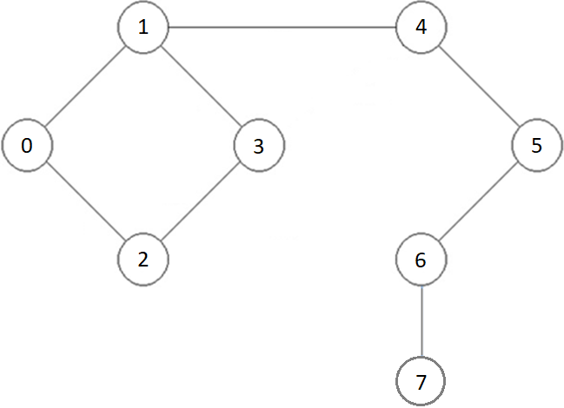
Grafos – Recorrido en Profundidad
Ejemplo. Realiza un recorrido en profundidad para el siguiente grafo, partiendo desde nodo = 5:
bool Visitado[n];
M: Matriz del GRAFO de orden n
Profundidad(int nodo)
{
int i;
Visitado[nodo] = true;
printf("%i", nodo);
i = 0;
while (i < n) {
if (M[nodo][i] != 0) {
if (Visitado[i] == false) {
Profundidad(i);
}
}
i++;
}
}
i=0
i=1
i=2
i=3
i=4
i=5
i=6
i=7
i=8
i=0
i=1
i=2
i=3
i=4
i=5
i=6
i=7
i=8
nodo
*
*
nodo
i=0
i=1
i=2
i=3
i=4
i=5
i=6
i=7
i=0
i=8
i=1
i=2
i=3
i=4
i=5
i=6
i=7
i=8
nodo
*
*
*
nodo
nodo
i=0
i=1
i=2
i=3
i=4
i=5
i=6
i=7
i=8
*
i=0
*
nodo
i=1
i=2
i=3
i=4
i=5
i=6
i=7
nodo
i=0
i=8
i=1
i=2
i=3
i=4
i=5
i=6
i=7
i=8
i=0
*
i=1
i=2
i=3
i=4
i=5
i=6
i=7
i=8
nodo
Visitados | = | F | F | F | F | F | F | F | F
 |  | 0 | 1 | 2 | 3 | 4 | 5 | 6 | 7
Visitados | = | F | F | F | F | F | V | F | F
 |  | 0 | 1 | 2 | 3 | 4 | 5 | 6 | 7
Visitados | = | F | F | F | F | V | V | F | F
 |  | 0 | 1 | 2 | 3 | 4 | 5 | 6 | 7
Visitados | = | F | V | F | F | V | V | F | F
 |  | 0 | 1 | 2 | 3 | 4 | 5 | 6 | 7
Visitados | = | V | V | F | F | V | V | F | F
 |  | 0 | 1 | 2 | 3 | 4 | 5 | 6 | 7
Visitados | = | V | V | V | F | V | V | F | F
 |  | 0 | 1 | 2 | 3 | 4 | 5 | 6 | 7
Visitados | = | V | V | V | V | V | V | F | F
 |  | 0 | 1 | 2 | 3 | 4 | 5 | 6 | 7
Visitados | = | V | V | V | V | V | V | V | F
 |  | 0 | 1 | 2 | 3 | 4 | 5 | 6 | 7
Visitados | = | V | V | V | V | V | V | V | V
 |  | 0 | 1 | 2 | 3 | 4 | 5 | 6 | 7
Visitados | = | V | V | V | V | V | V | V | V
 |  | 0 | 1 | 2 | 3 | 4 | 5 | 6 | 7
5
4
1
0
2
3
6
7

Slide 39
Grafos – Recorrido en Amplitud
2. Recorrido en Amplitud: Consiste en visitar un nodo, marcarlo como visitado y luego visitar todos sus nodos y así sucesivamente con todos los vértices del grafo.
FILA: Una fila es una lista que solo permite ingreso de un dato al final, y eliminar un dato del principio.
(como la fila del casino)
M: Matriz del grafo de orden n.
v₀: Nodo inicial en el recorrido.
Amplitud(int M[n][n], int v₀)
{
Fila F=NULL;
bool Visitado[n]; //Todas las celdas inicializadas en FALSO (“sin visitar”)
int i, nodo;
F = Encolar(v₀, F);
while (F ≠ VACÍO) {
nodo = Desencolar(F);
if (Visitado[nodo] == false)
{
Visitado[nodo] = true;
printf("%i", nodo);
i = 0;
while (i <) HACER {
if (M[nodo][i] != 0) && (Visitado[i] == falso) && (Está?(i, F) == falso) {
F = Encolar(i, F);
}
i++;
}
}
}
}

Slide 40
Grafos – Recorrido en Amplitud
Ejemplo. Realice un recorrido en amplitud para el siguiente grafo, partiendo desde v₀ = 6:
M: Matriz del grafo de orden n.
v₀: Nodo inicial en el recorrido.
Amplitud(int M[n][n], int v₀)
{
Fila F=NULL;
bool Visitado[n];
int i, nodo;
F = Encolar(v₀, F);
while (F ≠ VACÍO) {
nodo = Desencolar(F);
if (Visitado[nodo] == false)
{
Visitado[nodo] = true;
printf("%i", nodo);
i = 0;
while (i <) HACER {
if (M[nodo][i] != 0) && (Visitado[i] == falso) && (Está?(i, F) == falso) {
F = Encolar(i, F);
}
i++;
}
}
}
}
nodo
*
*
nodo
nodo
*
*
nodo
v₀
*
nodo
*
*
nodo
nodo
*
nodo
F
F
F
F
F
F
F
F
F
F
F
F
F
F
F
5
4
6
1
7
0
3
2
4
4
8
1
8
3
4
3
2
4
1
8
5
7
2
7
7
6
2

Slide 41
Algoritmos Clásicos sobre Grafos
Caminos Mínimos sobre un Grafo: Dijkstra
Árbol de Cobertura Mínimo: Prim
Flujo Máximo en Redes: Ford-Fullkerson

Slide 42
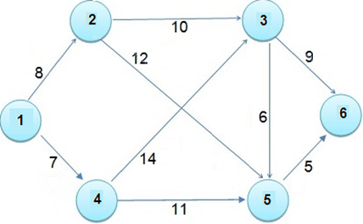
Grafos – Caminos Mínimos (Dijkstra)
Este FAMOSO algoritmo permite construir todos los caminos de costo mínimo desde un nodo al resto de los nodos de un grafo valuado.
Los parámetros de entrada al algoritmo son: El grafo valuado y el nodo inicial.
El grafo puede ser dirigido o no dirigido.
Los costos del grafo siempre deben ser positivos.
El grafo puede ser no valuado: en este caso calcula el camino de largo menor (menor número de arcos).
Ejemplo: Aplicar el algoritmo de Dijkstra al siguiente grafo a partir del nodo 1 (es decir, v₀ = 1).
v₀

Slide 43
Grafos – Caminos Mínimos (Dijkstra)
Paso 1: Marca a v₀ como visitado (poner un * en el nodo)
Paso 2: Escribe los datos iniciales para cada nodo:
Escribe el costo para llegar desde v₀. Si no hay arco coloca ∞ (valor azul subrayado).
Escribe el nodo origen del costo: v₀ (valor verde entre paréntesis).
8
(1)
∞
(1)
Visitado | = | F | F | F | F | F | F
 |  | 1 | 2 | 3 | 4 | 5 | 6
V
8
∞
7
∞
∞
costoAcum | = | -
 |  | 1 | 2 | 3 | 4 | 5 | 6
v₀
*
1
1
1
1
1
nodoAnt | = | -
 |  | 1 | 2 | 3 | 4 | 5 | 6
∞
(1)
7
(1)
∞
(1)

Slide 44
Grafos – Caminos Mínimos (Dijkstra)
Proceso Repetitivo: (Mientras queden nodos sin marcar)
Paso 3: Escoge el nodo de menor costo sin marcar y márcalo (poner *).
Paso 4: Repite para cada sucesor sin marcar:
8
(1)
∞
(1)
Visitado | = | V | F | F | F | F | F
 |  | 1 | 2 | 3 | 4 | 5 | 6
V
V
8
∞
7
∞
∞
costoAcum | = | -
 |  | 1 | 2 | 3 | 4 | 5 | 6
v₀
*
1
1
1
1
1
nodoAnt | = | -
 |  | 1 | 2 | 3 | 4 | 5 | 6
∞
(1)
*
7
(1)
∞
(1)

Slide 45
Grafos – Caminos Mínimos (Dijkstra)
Proceso Repetitivo: (Mientras queden nodos sin marcar)
Paso 3: Escoge el nodo de menor costo sin marcar y márcalo (poner *).
Paso 4: Repite para cada sucesor sin marcar:
¿costo nodo escogido + costo flecha < costo actual?
⇒ Si lo es, cambia el costo y el nodo anterior.
8
(1)
∞
(1)
¿7+14 < ∞?
✗
R: Sí
Visitado | = | V | F | F | V | F | F
 |  | 1 | 2 | 3 | 4 | 5 | 6
8
∞
7
∞
∞
costoAcum | = | -
 |  | 1 | 2 | 3 | 4 | 5 | 6
v₀
*
1
1
1
1
1
nodoAnt | = | -
 |  | 1 | 2 | 3 | 4 | 5 | 6
∞
(1)
*
7
(1)
∞
(1)

Slide 46
Grafos – Caminos Mínimos (Dijkstra)
Proceso Repetitivo: (Mientras queden nodos sin marcar)
Paso 3: Escoge el nodo de menor costo sin marcar y márcalo (poner *).
Paso 4: Repite para cada sucesor sin marcar:
¿costo nodo escogido + costo flecha < costo actual?
⇒ Si lo es, cambia el costo y el nodo anterior.
8
(1)
21
(4)
Visitado | = | F | F | F | V | F | F
 |  | 1 | 2 | 3 | 4 | 5 | 6
V
8
∞
7
∞
∞
21
costoAcum | = | -
 |  | 1 | 2 | 3 | 4 | 5 | 6
v₀
*
1
1
4
1
1
1
nodoAnt | = | -
 |  | 1 | 2 | 3 | 4 | 5 | 6
∞
(1)
*
7
(1)
∞
(1)

Slide 47
Grafos – Caminos Mínimos (Dijkstra)
Proceso Repetitivo: (Mientras queden nodos sin marcar)
Paso 3: Escoge el nodo de menor costo sin marcar y márcalo (poner *).
Paso 4: Repite para cada sucesor sin marcar:
¿costo nodo escogido + costo flecha < costo actual?
⇒ Si lo es, cambia el costo y el nodo anterior.
8
(1)
21
(4)
Visitado | = | F | F | F | V | F | F
 |  | 1 | 2 | 3 | 4 | 5 | 6
V
8
21
7
∞
∞
costoAcum | = | -
 |  | 1 | 2 | 3 | 4 | 5 | 6
v₀
*
1
4
1
1
1
nodoAnt | = | -
 |  | 1 | 2 | 3 | 4 | 5 | 6
∞
(1)
*
7
(1)
∞
(1)
✗
¿7+11 < ∞?
R: Sí

Slide 48
Grafos – Caminos Mínimos (Dijkstra)
Proceso Repetitivo: (Mientras queden nodos sin marcar)
Paso 3: Escoge el nodo de menor costo sin marcar y márcalo (poner *).
Paso 4: Repite para cada sucesor sin marcar:
¿costo nodo escogido + costo flecha < costo actual?
⇒ Si lo es, cambia el costo y el nodo anterior.
8
(1)
21
(4)
Visitado | = | F | F | F | F | F | F
 |  | 1 | 2 | 3 | 4 | 5 | 6
V
V
8
7
∞
∞
21
18
costoAcum | = | -
 |  | 1 | 2 | 3 | 4 | 5 | 6
v₀
*
1
4
1
4
1
1
nodoAnt | = | -
 |  | 1 | 2 | 3 | 4 | 5 | 6
∞
(1)
*
7
(1)
18
(4)

Slide 49
Grafos – Caminos Mínimos (Dijkstra)
Proceso Repetitivo: (Mientras queden nodos sin marcar)
Paso 3: Escoge el nodo de menor costo sin marcar y márcalo (poner *).
Paso 4: Repite para cada sucesor sin marcar:
¿costo nodo escogido + costo flecha < costo actual?
⇒ Si lo es, cambia el costo y el nodo anterior.
8
(1)
21
(4)
¿8+10 < 21?
✗
*
R: Sí
Visitado | = | V | F | F | V | F | F
 |  | 1 | 2 | 3 | 4 | 5 | 6
V
V
8
21
7
18
∞
costoAcum | = | -
 |  | 1 | 2 | 3 | 4 | 5 | 6
v₀
*
1
4
1
4
1
nodoAnt | = | -
 |  | 1 | 2 | 3 | 4 | 5 | 6
∞
(1)
*
7
(1)
18
(4)

Slide 50
Grafos – Caminos Mínimos (Dijkstra)
Proceso Repetitivo: (Mientras queden nodos sin marcar)
Paso 3: Escoge el nodo de menor costo sin marcar y márcalo (poner *).
Paso 4: Repite para cada sucesor sin marcar:
¿costo nodo escogido + costo flecha < costo actual?
⇒ Si lo es, cambia el costo y el nodo anterior.
8
(1)
18
(2)
*
Visitado | = | V | V | F | V | F | F
 |  | 1 | 2 | 3 | 4 | 5 | 6
8
21
7
18
∞
18
costoAcum | = | -
 |  | 1 | 2 | 3 | 4 | 5 | 6
v₀
*
1
2
1
1
4
4
nodoAnt | = | -
 |  | 1 | 2 | 3 | 4 | 5 | 6
∞
(1)
*
7
(1)
18
(4)

Slide 51
Grafos – Caminos Mínimos (Dijkstra)
Proceso Repetitivo: (Mientras queden nodos sin marcar)
Paso 3: Escoge el nodo de menor costo sin marcar y márcalo (poner *).
Paso 4: Repite para cada sucesor sin marcar:
¿costo nodo escogido + costo flecha < costo actual?
8
(1)
18
(2)
*
Visitado | = | V | V | F | V | F | F
 |  | 1 | 2 | 3 | 4 | 5 | 6
8
18
7
18
∞
costoAcum | = | -
 |  | 1 | 2 | 3 | 4 | 5 | 6
v₀
*
1
2
1
4
1
nodoAnt | = | -
 |  | 1 | 2 | 3 | 4 | 5 | 6
∞
(1)
*
7
(1)
18
(4)
¿8+12 < 18?
R: No

Slide 52
Grafos – Caminos Mínimos (Dijkstra)
Proceso Repetitivo: (Mientras queden nodos sin marcar)
Paso 3: Escoge el nodo de menor costo sin marcar y márcalo (poner *).
Paso 4: Repite para cada sucesor sin marcar:
¿costo nodo escogido + costo flecha < costo actual?
8
(1)
18
(2)
*
*
Visitado | = | V | V | F | V | F | F
 |  | 1 | 2 | 3 | 4 | 5 | 6
V
V
8
18
7
18
∞
costoAcum | = | -
 |  | 1 | 2 | 3 | 4 | 5 | 6
v₀
*
1
2
1
4
1
nodoAnt | = | -
 |  | 1 | 2 | 3 | 4 | 5 | 6
∞
(1)
*
7
(1)
18
(4)
¿18+6 < 18?
R: No

Slide 53
Grafos – Caminos Mínimos (Dijkstra)
Proceso Repetitivo: (Mientras queden nodos sin marcar)
Paso 3: Escoge el nodo de menor costo sin marcar y márcalo (poner *).
Paso 4: Repite para cada sucesor sin marcar:
¿costo nodo escogido + costo flecha < costo actual?
⇒ Si lo es, cambia el costo y el nodo anterior.
8
(1)
18
(2)
*
*
Visitado | = | V | V | V | V | F | F
 |  | 1 | 2 | 3 | 4 | 5 | 6
8
18
7
18
∞
costoAcum | = | -
 |  | 1 | 2 | 3 | 4 | 5 | 6
v₀
*
1
2
1
4
1
nodoAnt | = | -
 |  | 1 | 2 | 3 | 4 | 5 | 6
∞
(1)
✗
¿18+9 < ∞?
R: Sí
*
7
(1)
18
(4)

Slide 54
Grafos – Caminos Mínimos (Dijkstra)
Proceso Repetitivo: (Mientras queden nodos sin marcar)
Paso 3: Escoge el nodo de menor costo sin marcar y márcalo (poner *).
Paso 4: Repite para cada sucesor sin marcar:
¿costo nodo escogido + costo flecha < costo actual?
⇒ Si lo es, cambia el costo y el nodo anterior.
8
(1)
18
(2)
*
*
Visitado | = | V | V | V | V | F | F
 |  | 1 | 2 | 3 | 4 | 5 | 6
∞
8
18
7
18
27
costoAcum | = | -
 |  | 1 | 2 | 3 | 4 | 5 | 6
v₀
*
1
2
1
4
1
3
nodoAnt | = | -
 |  | 1 | 2 | 3 | 4 | 5 | 6
27
(3)
*
7
(1)
18
(4)

Slide 55
Grafos – Caminos Mínimos (Dijkstra)
Proceso Repetitivo: (Mientras queden nodos sin marcar)
Paso 3: Escoge el nodo de menor costo sin marcar y márcalo (poner *).
Paso 4: Repite para cada sucesor sin marcar:
¿costo nodo escogido + costo flecha < costo actual?
⇒ Si lo es, cambia el costo y el nodo anterior.
8
(1)
18
(2)
*
*
Visitado | = | V | V | V | V | F | F
 |  | 1 | 2 | 3 | 4 | 5 | 6
V
V
8
18
7
18
27
costoAcum | = | -
 |  | 1 | 2 | 3 | 4 | 5 | 6
v₀
*
1
2
1
4
3
nodoAnt | = | -
 |  | 1 | 2 | 3 | 4 | 5 | 6
27
(3)
✗
¿18+5 < 27?
*
*
R: Sí
7
(1)
18
(4)

Slide 56
Grafos – Caminos Mínimos (Dijkstra)
Proceso Repetitivo: (Mientras queden nodos sin marcar)
Paso 3: Escoge el nodo de menor costo sin marcar y márcalo (poner *).
Paso 4: Repite para cada sucesor sin marcar:
¿costo nodo escogido + costo flecha < costo actual?
⇒ Si lo es, cambia el costo y el nodo anterior.
8
(1)
18
(2)
*
*
Visitado | = | V | V | V | V | V | F
 |  | 1 | 2 | 3 | 4 | 5 | 6
18
23
8
18
7
27
costoAcum | = | -
 |  | 1 | 2 | 3 | 4 | 5 | 6
v₀
*
1
2
1
4
3
5
nodoAnt | = | -
 |  | 1 | 2 | 3 | 4 | 5 | 6
23
(5)
*
*
7
(1)
18
(4)

Slide 57
Grafos – Caminos Mínimos (Dijkstra)
Proceso Repetitivo: (Mientras queden nodos sin marcar)
Paso 3: Escoge el nodo de menor costo sin marcar y márcalo (poner *).
Paso 4: Repite para cada sucesor sin marcar:
NO TIENE.
8
(1)
18
(2)
*
*
Visitado | = | V | V | V | V | V | F
 |  | 1 | 2 | 3 | 4 | 5 | 6
V
V
8
18
7
18
23
costoAcum | = | -
 |  | 1 | 2 | 3 | 4 | 5 | 6
v₀
*
*
1
2
1
4
5
nodoAnt | = | -
 |  | 1 | 2 | 3 | 4 | 5 | 6
23
(5)
*
*
7
(1)
18
(4)

Slide 58
Grafos – Caminos Mínimos (Dijkstra)
Proceso Repetitivo: (Mientras queden nodos sin marcar)
NO QUEDAN. El proceso termina.
8
(1)
18
(2)
*
*
Visitado | = | V | V | V | V | V | V
 |  | 1 | 2 | 3 | 4 | 5 | 6
8
18
7
18
23
costoAcum | = | -
 |  | 1 | 2 | 3 | 4 | 5 | 6
v₀
*
*
1
2
1
4
5
nodoAnt | = | -
 |  | 1 | 2 | 3 | 4 | 5 | 6
23
(5)
*
*
7
(1)
18
(4)

Slide 59
Grafos – Caminos Mínimos (Dijkstra)
8 (1)
18 (2)
Reconstrucción de los caminos mínimos y sus costos:
1 → 2:
1
2
Costo:
8
1 → 3:
1
2
3
Costo:
18
v₀
1 → 4:
1
4
Costo:
7
1 → 5:
1
4
5
Costo:
18
23 (5)
1 → 6:
1
4
5
6
Costo:
23
7 (1)
18 (4)
Lo que realmente se usa son estos 2 arreglos:
8
18
7
18
23
costoAcum | = | -
 |  | 1 | 2 | 3 | 4 | 5 | 6
1
2
1
4
5
nodoAnt | = | -
 |  | 1 | 2 | 3 | 4 | 5 | 6

Slide 60
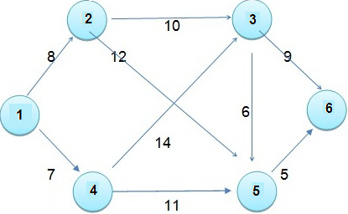
Grafos – Caminos Mínimos (Dijkstra)
#define infinito 10000000
int CostoAcum[n], NodoAnt[n]; //Variables globales
void Dijkstra(int C[n][n], int v0)
{
bool Visitado[n];
int i, j;
for (i=0; i<n; i++)
Visitado[i] = false;
Visitado[v0] = true;
for (i=0; i<n; i++)
{
if (C[v0][i] != 0)
CostoAcum[i] = C[v0][i];
else
CostoAcum[i] = infinito;
NodoAnt[i] = v0;
}
while (NumeroNodosSinVisitar(Visitados) > 1)
{
w = NodoMinimoCostoSinVisitar(CostoAcum); //escoge al nodo “w” sin visitar, que posea el menor costo
Visitado[w] = true;
for (j=0; j<n; j++)
{
if (C[w][j] != 0 && Vistado[j] == false) //si “j” es adyacente o sucesor a “w” y “j” no ha sido visitado:
{
if (CostoAcum[w] + C[w][j] < CostoAcum[j])
{
NodoAnt[j] = w;
CostoAcum[j] = CostoAcum[w] + C[w][j];
}
}
}
}
}
8 (1)
18 (2)
v₀
23 (5)
7 (1)
18 (4)

Slide 61
Grafos – Caminos Mínimos (Dijkstra)
Num NumeroNodosSinVisitar(BOOL Visitados[n])
{
Num i, cont;
i = 1;
cont = 0;
MIENTRAS (i ≤ n) HACER {
SI (Visitado[i] == FALSO) ENTONCES {
cont = cont + 1;
}
i = i + 1;
}
RETORNAR cont;
}
18 (2)
8 (1)
v₀
23 (5)
Num NodoMinimoCostoSinVisitar(Num CostoAcum[n], BOOL Visitados[n])
{
Num i, nodo, minimo;
BOOL esElPrimero = VERDADERO;
i = 1;
MIENTRAS (i ≤ n) HACER {
SI (Visitado[i] == FALSO) ENTONCES {
SI (esElPrimero == VERDADERO) ENTONTES {
minimo = Costo[i];
nodo = i;
esElPrimero = FALSO;
}
SINO {
SI (CostoAcum[i] < minimo) ENTONCES {
minimo = CostoAcum[i];
nodo = i;
}
}
}
i = i + 1;
}
RETORNAR nodo;
}
7 (1)
18 (4)

Slide 62
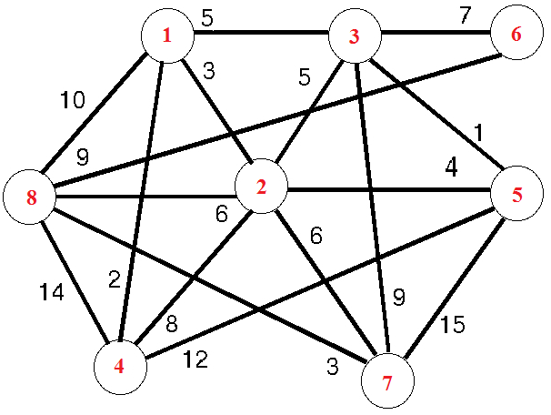
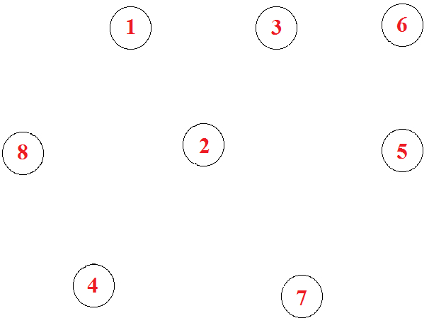
Grafos – Árbol de Cobertura Mínimo (Prim)
A partir de un grafo NO Dirigido y valuado, permite encontrar aquel árbol, subgrafo del inicial que sea de costo mínimo. El subgrafo debe conservar todos los nodos.
ÁRBOL: Todos los nodos deben quedar conectados, pero no debe quedar con ningún ciclo.
7
$$T=\left\{{\left(3,5\right)}^{1},{\left(1,4\right)}^{2},{\left(1,2\right)}^{3},{\left(7,8\right)}^{3},{\left(2,5\right)}^{4},{\left(2,7\right)}^{6},{\left(3,6\right)}^{7}\right\}$$
3
1
4
Costo ACM: 26
2
3
6
62

Slide 63
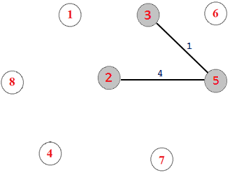
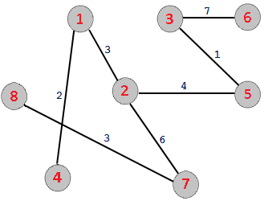
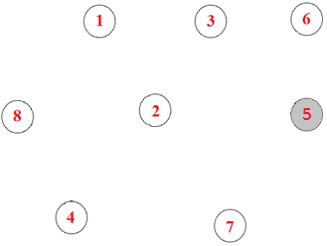
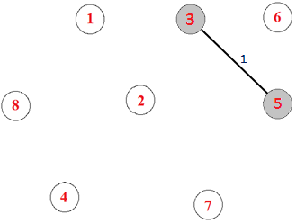
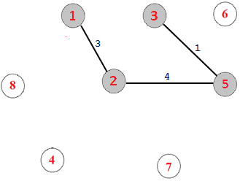
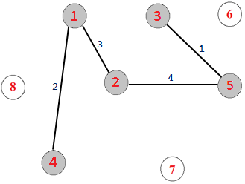
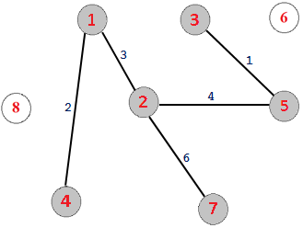
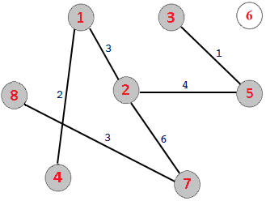













Grafos – Árbol de Cobertura Mínimo (Prim)
A partir de un grafo NO Dirigido y valuado, permite encontrar aquel árbol, subgrafo del inicial que sea de costo mínimo. El subgrafo debe conservar todos los nodos.
Conjunto Prim(G(A,V): Grafo Valuado Conexo No Dirigido)
{
T = ∅; (Conjunto con las aristas que corresponden al ACM. Salida)
N = {Escoger cualquier vértice de V};
MIENTRAS (N ≠ V) HACER
{
Escoger (u,v) de A de costo mínimo tal que u ∈ N ó v ∈ N (pero no ambos);
N = N ∪ {x}; //x es el nodo u ó v, que no estaba en N.
T = T ∪ {(u,v)};
}
RETORNAR T;
}
x
$$V=\left\{1,2,3,4,5,6,7,8\right\}$$
x
x
x
x
$$N=\left\{5\right\}$$
$$N=\left\{5,3\right\}$$
$$N=\left\{5,3,2\right\}$$
$$N=\left\{5,3,2,1\right\}$$
$$N=\left\{5,3,2,1,4\right\}$$
$$N=\left\{5,3,2,1,4,7\right\}$$
$$N=\left\{5,3,2,1,4,7,8\right\}$$
$$N=\left\{5,3,2,1,4,7,8,6\right\}$$
$$T=\left\{\right\}$$
$$T=\left\{{\left(3,5\right)}^{1}\right\}$$
$$T=\left\{{\left(3,5\right)}^{1},{\left(2,5\right)}^{4}\right\}$$
$$T=\left\{{\left(3,5\right)}^{1},{\left(2,5\right)}^{4},{\left(1,2\right)}^{3}\right\}$$
$$T=\left\{{\left(3,5\right)}^{1},{\left(2,5\right)}^{4},{\left(1,2\right)}^{3},{\left(1,4\right)}^{2}\right\}$$
$$T=\left\{{\left(3,5\right)}^{1},{\left(2,5\right)}^{4},{\left(1,2\right)}^{3},{\left(1,4\right)}^{2},{\left(2,7\right)}^{6}\right\}$$
$$T=\left\{{\left(3,5\right)}^{1},{\left(2,5\right)}^{4},{\left(1,2\right)}^{3},{\left(1,4\right)}^{2},{\left(2,7\right)}^{6},{\left(7,8\right)}^{3}\right\}$$
$$T=\left\{{\left(3,5\right)}^{1},{\left(2,5\right)}^{4},{\left(1,2\right)}^{3},{\left(1,4\right)}^{2},{\left(2,7\right)}^{6},{\left(7,8\right)}^{3},{\left(3,6\right)}^{7}\right\}$$
x
x
Costo ACM: 26

Slide 64
Grafos – Flujo Máximo en Redes (Ford-Fulkerson)
Flujo Máximo en Redes:
En los problemas de Flujo en Redes, las aristas representan canales por los que puede circular algo: datos, agua, autos, pasajeros, corriente eléctrica, etc.
Los pesos o costos de las aristas representan la capacidad máxima de un canal: velocidad de una conexión, volumen máximo de agua, cantidad máxima de tráfico, capacidad de pasajeros de los aviones, voltaje de una línea eléctrica, etc.
De esta forma, El problema del Flujo Máximo en Redes consiste en encontrar la cantidad máxima de flujo que puede circular en la red.
Formalmente, una Red de Flujo es un grafo dirigido, donde el valor asociado a sus arcos corresponde a la capacidad que posee cada arco.
Además, este grafo dirigido posee un nodo fuente (normalmente llamado s), del que sólo salen arcos y un nodo sumidero (normalmente llamado t) que solo recibe arcos.
En este tipo de grafos el flujo se “inyecta” a la red a partir del nodo fuente, circulando por los arcos según su sentido y capacidad, hasta el nodo sumidero.
Entonces, el problema de Flujo Máximo en Redes, consiste en buscar el flujo máximo que se puede inyectar en una Red de Flujos.

Slide 65
Grafos – Flujo Máximo en Redes (Ford-Fulkerson)
0
4
5
10
10
Flujo que se inyecta a la Red:
0
1
2
8
6
4
10
2
3
10
9
0
4
5
Camino simple (s→t):
<1, 0, 5, 4>
10
10
“Camino de Aumento”
1
4
Costo menor de los arcos del camino:
2
8
6
4
“Flujo de Aumento”
10
2
3
10
9

Slide 66
Grafos – Flujo Máximo en Redes (Ford-Fulkerson)
0
4
5
10
10
Flujo que se inyecta a la Red:
4
1
2
8
6
4
10
2
3
10
9
0
4 (4)
5
Camino simple (s→t):
<1, 0, 5, 4>
10 (4)
10 (4)
“Camino de Aumento”
1
4
Costo menor de los arcos del camino:
2
8
6
4
“Flujo de Aumento”
10
2
3
10
9
0
4
5
6
6
1
4
4
4
2
8
6
10
2
3
10
9

Slide 67
Grafos – Flujo Máximo en Redes (Ford-Fulkerson)
0
4
5
10
10
Flujo que se inyecta a la Red:
4
1
2
8
6
4
10
2
3
10
9
0
4 (4)
5
10 (4)
10 (4)
1
2
8
6
4
10
2
3
10
9
0
4
5
Camino simple (s→t):
<1, 0, 3, 4>
6
6
“Camino de Aumento”
4
4
Costo menor de los arcos del camino:
1
2
8
6
4
6
“Flujo de Aumento”
10
2
3
10
9

Slide 68
Grafos – Flujo Máximo en Redes (Ford-Fulkerson)
0
4
5
10
10
Flujo que se inyecta a la Red:
10
1
2
8
6
4
10
2
3
10
9
0
4 (4)
5
10 (4)
10 (4)
1
2
8
6
4
10
2
3
10
9
0
4
5
Camino simple (s→t):
<1, 0, 3, 4>
6 (6)
6
“Camino de Aumento”
4
4
Costo menor de los arcos del camino:
1
2
8 (6)
6
4
6
“Flujo de Aumento”
10
2
3
10 (6)
9
0
4
5
10
6
1
4
4
2
2
6
6
6
10
2
3
4
9

Slide 69
Grafos – Flujo Máximo en Redes (Ford-Fulkerson)
0
4
5
10
10
Flujo que se inyecta a la Red:
10
1
2
8
6
4
10
2
3
10
9
0
4 (4)
5
10 (4)
10 (4)
1
2
8
6
4
10
2
3
10
9
0
4
5
6 (6)
6
1
4
4
4
2
8 (6)
6
10
2
3
10 (6)
9
0
4
5
Camino simple (s→t):
<1, 2, 3, 4>
10
6
“Camino de Aumento”
4
Costo menor de los arcos del camino:
1
2
2
6
4
4
6
6
“Flujo de Aumento”
10
2
3
4
9

Slide 70
Grafos – Flujo Máximo en Redes (Ford-Fulkerson)
0
4
5
10
10
Flujo que se inyecta a la Red:
14
1
2
8
6
4
10
2
3
10
9
0
4 (4)
5
0
4
5
10 (4)
10 (4)
10
6
1
2
6
4
1
4
4
8
2
2
6
4
6
10
2
3
10
6
2
5
3
10
9
4
0
4
5
6 (6)
6
1
4
4
4
2
8 (6)
6
10
2
3
10 (6)
9
0
4
5
Camino simple (s→t):
<1, 2, 3, 4>
10
6
“Camino de Aumento”
4
Costo menor de los arcos del camino:
1
2
2
6
4
4
6
6
“Flujo de Aumento”
10 (4)
2
3
4 (4)
9 (4)

Slide 71
Grafos – Flujo Máximo en Redes (Ford-Fulkerson)
0
4
5
10
10
Flujo que se inyecta a la Red:
14
1
2
8
6
4
10
2
3
10
9
0
4 (4)
5
0
4
5
Camino simple (s→t):
10 (4)
10 (4)
6
“Camino de Aumento”
10
4
<1, 2, 3, 5, 4>
1
2
8
6
4
1
2
2
6
4
4
6
Costo menor de los arcos del camino:
10
2
3
10
6
2
5
3
10
5
9
4
“Flujo de Aumento”
0
4
5
6 (6)
6
1
4
4
4
2
8 (6)
6
10
2
3
10 (6)
9
0
4
5
10
6
1
4
4
2
2
6
6
6
10 (4)
2
3
4 (4)
9 (4)

Slide 72
Grafos – Flujo Máximo en Redes (Ford-Fulkerson)
0
4
5
10
10
Flujo que se inyecta a la Red:
19
1
2
8
6
4
10
2
3
10
9
0
4 (4)
5
0
4
5
Camino simple (s→t):
10 (4)
10 (4)
6 (5)
“Camino de Aumento”
10
4
<1, 2, 3, 5, 4>
1
2
8
6
4
1
2
2
6 (5)
4
4
6
Costo menor de los arcos del camino:
10
2
3
10
6 (5)
2
5 (5)
3
10
5
9
4
“Flujo de Aumento”
0
4
5
0
4
5
6 (6)
6
10
1
1
4
4
4
1
9
4
2
8 (6)
6
2
2
1
6
5
9
10
2
3
10 (6)
1
2
3
10
9
9
0
4
5
10
6
1
4
4
2
2
6
6
6
10 (4)
2
3
4 (4)
9 (4)

Slide 73
Grafos – Flujo Máximo en Redes (Ford-Fulkerson)
0
4
5
10
10
Flujo que se inyecta a la Red:
19
1
2
8
6
4
10
2
3
10
9
0
4 (4)
5
0
4
5
10 (4)
10 (4)
10
6 (5)
1
2
6
4
1
4
4
8
2
2
6 (5)
4
6
10
2
3
10
6 (5)
2
5 (5)
3
10
9
4
0
4
5
0
4
5
Camino simple (s→t):
6 (6)
6
10
1
“Camino de Aumento”
1
4
4
4
1
9
4
NO EXISTE
2
8 (6)
6
2
2
1
6
5
9
10
2
3
10 (6)
1
2
3
10
9
9
0
4
5
10
6
1
4
4
2
2
6
6
6
10 (4)
2
3
4 (4)
9 (4)

Slide 74
Grafos – Flujo Máximo en Redes (Ford-Fulkerson)
Red: Matriz de Costos del grafo dirigido que representa a la red de flujo.
s: Nodo fuente de la red.
t: Nodo sumidero de la red.
float Ford-Fulkerson(float Red[n][n], int s, int t)
{
float RedResidual[n][n], FlujoAcumulado=0, FlujoAumento,
int Camino[n], i, numNodos, ini, fin;
RedResidual = Red;
MIENTRAS (¿Existe camino simple desde s hasta t en la RedResidual?) HACER
{
Camino = GeneraUnCamino(s, t, RedResidual);
FlujoAumento = MinimoCostoArco(Camino);
i=1;
numNodos = NumeroNodosDelCamino(Camino);
MIENTRAS (numNodos) HACER
{
ini = Camino[i];
fin = Camino[i+1];
RedResidual[ini][fin] = RedResidual[ini][fin] - FlujoAumento;
RedResidual[fin][ini] = RedResidual[fin][ini] + FlujoAumento;
i = i+1;
}
FlujoAcumulado = FlujoAcumulado + FlujoAumento;
}
RETORNAR FlujoAcumulado;
}

Slide 75
Lectura de un grafo con el lenguaje C

Slide 76
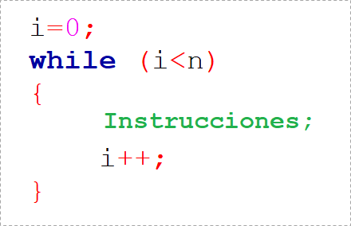
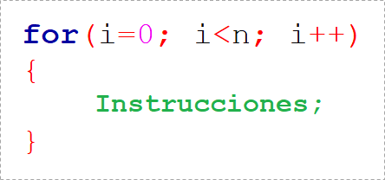
Ciclos en C: while y for
Son exactamente equivalentes!
Inicialización
(del contador del ciclo: Se hace una vez y ANTES de ejecutar el ciclo)

Slide 77
Ciclos en C: while y for
Son exactamente equivalentes!
Incremento
(del contador: Se realiza después de realizar las “Instrucciones”

Slide 78
Ciclos en C: while y for
Son exactamente equivalentes!
Condición
(del ciclo: Se lee igual en ambos ciclos “mientras la condición sea verdadera hacer… ”)

Slide 79
Ciclos en C: while y for
Por ejemplo, en las listas dinámicas, el ciclo para recorrerlas usando for hubiera sido así:
void imprimeLista(Lista L)
{
Lista aux;
aux = L;
while (aux != NULL)
{
printf("%i", aux->info);
aux = aux->sig;
}
}
void imprimeLista(Lista L)
{
Lista aux;
for (aux = L; aux != NULL; aux = aux->sig)
{
printf("%i", aux->info);
}
}
void imprimeLista(Lista L)
{
Lista aux;
for (aux = L; aux != NULL; aux = aux->sig)
printf("%i", aux->info);
}

Slide 80



Matrices definidas en forma Dinámica
El tamaño de la matriz (el numero de filas y de columnas) se define cuando el programa se ejecuta.
En vez de : int Matriz[4][8]; (por ejemplo)
Matriz
int **creaMatriz(int M, int N)
{
int **Matriz;
int i;
Matriz = malloc(M * sizeof(int *));
for(i=0; i<M; i++)
{
Matriz[i] = malloc(N * sizeof(int));
}
return Matriz;
}

Slide 81
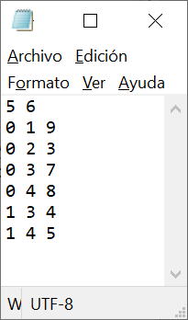
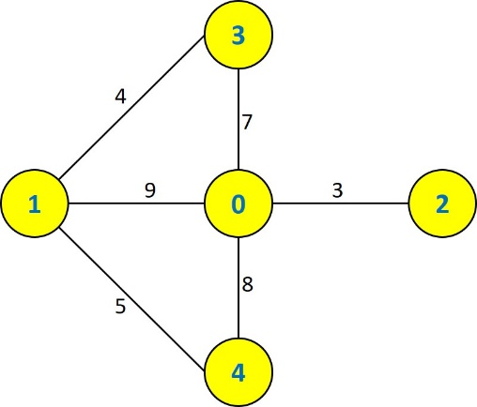
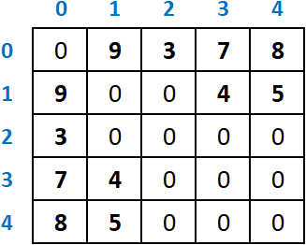
Llenando la matriz de un grafo
Almacenamiento en un archivo de texto:
Representación Gráfica
Número de nodos del grafo
Número de arcos del grafo
numNodos numArcos
nodo1 nodo2 costo
nodo1 nodo2 costo
…
Nodo inicial del arco
Nodo final del arco
Costo del arco
arcos
FILE *arch;
int n, m, i, nodo1, nodo2, costo;
int **M; //Matriz del grafo
arch = fopen(nomArchivo, "r");
fscanf(arch, "%i", &n);
M = creaMatriz(n, n);
fscanf(arch, "%i", &m);
for(i=1; i<=m; i++)
{
fscanf(arch, "%i", &nodo1);
fscanf(arch, "%i", &nodo2);
fscanf(arch, "%i", &costo);
M[nodo1][nodo2] = costo;
M[nodo2][nodo1] = costo;
}
fclose(arch);
int M[n][n];
Representación Computacional
La matriz se “crea” cuando nuestro programa se ejecuta.
(se usará malloc otra vez)
Si el grafo es dirigido, esta línea no va.

Slide 82
Otras Representaciones Computacionales

Slide 83
Grafos - Otras Representaciones Computacionales
Matriz de Incidencias: Matriz de orden n×m (n número de nodos, m el número de aristas).
Grafos no dirigidos: habrá un 1 en la posición [i, j], si i es un nodo asociado al arco j.
1
 | (1,2) | (1,3) | (1,4) | (2,3) | (3,5) | (4,5)
1 | 1 | 1 | 1 | 0 | 0 | 0
2 | 1 | 0 | 0 | 1 | 0 | 0
3 | 0 | 1 | 0 | 1 | 1 | 0
4 | 0 | 0 | 1 | 0 | 0 | 1
5 | 0 | 0 | 0 | 0 | 1 | 1
Grafo No Dirigido G (V, A) con:
V = {1, 2, 3, 4, 5}
A = {(1,2), (1,3), (2,3), (1,4), (3,5), (4,5)}
2
3
4
5
Grafos dirigidos: En la posición [i, j], se encontrará un 1 si desde el vértice $i$ nace el arco $j$; un -1 si hasta el vértice $i$ llega el arco $j$.
1
 | (1,2) | (1,3) | (2,3) | (3,4) | (3,5) | (4,5) | (5,4)
1 | 1 | 1 | 0 | 0 | 0 | 0 | 0
2 | -1 | 0 | 1 | 0 | 0 | 0 | 0
3 | 0 | -1 | -1 | 1 | 1 | 0 | 0
4 | 0 | 0 | 0 | -1 | 0 | 1 | -1
5 | 0 | 0 | 0 | 0 | -1 | -1 | 1
Grafo Dirigido G (V, A ) con:
V = {1, 2, 3, 4, 5}
A = {(1,2), (1,3), (2,3), (3,4), (3,5), (4,5), (5,4)}
2
3
4
5

Slide 84
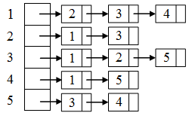
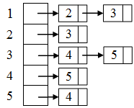
Grafos - Otras Representaciones Computacionales
Listas de Adyacencia: Son n listas enlazadas, una por cada vértice en V del grafo.
Grafos no dirigidos: Los nodos en la lista i, corresponden a los nodos adyacentes del nodo i.
1
2
3
4
5
Grafos dirigidos: Los nodos en la lista i, corresponden a los nodos sucesores del nodo i.
1
2
3
4
5

Slide 85
Grafos - Otras Representaciones Computacionales
Listas de Incidencias: Son n listas enlazadas, una por cada vértice en V del grafo.
Grafos no dirigidos: Los nodos en la lista i, almacenan los arcos que inciden en el nodo i.
1
1
2
3
4
5
(1,2)
(1,3)
(1,4)
(2,1)
(2,3)
2
3
4
(3,1)
(3,2)
(3,5)
5
(4,1)
(4,5)
(5,3)
(5,4)
Grafos dirigidos: Los nodos en la lista i, almacenan los arcos que nacen del nodo i.
1
1
2
3
4
5
(1,2)
(1,3)
(2,3)
2
3
4
(3,4)
(3,5)
(4,5)
5
(5,4)

Slide 86
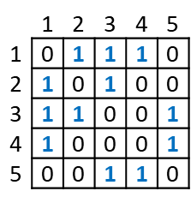
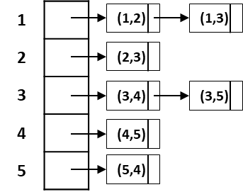
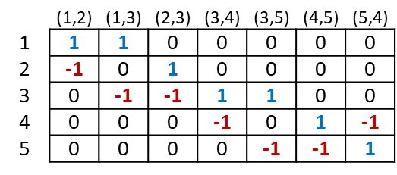
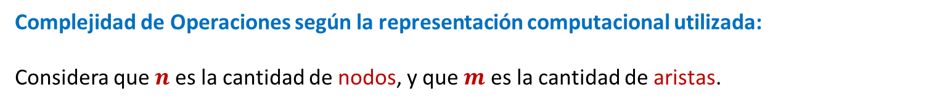
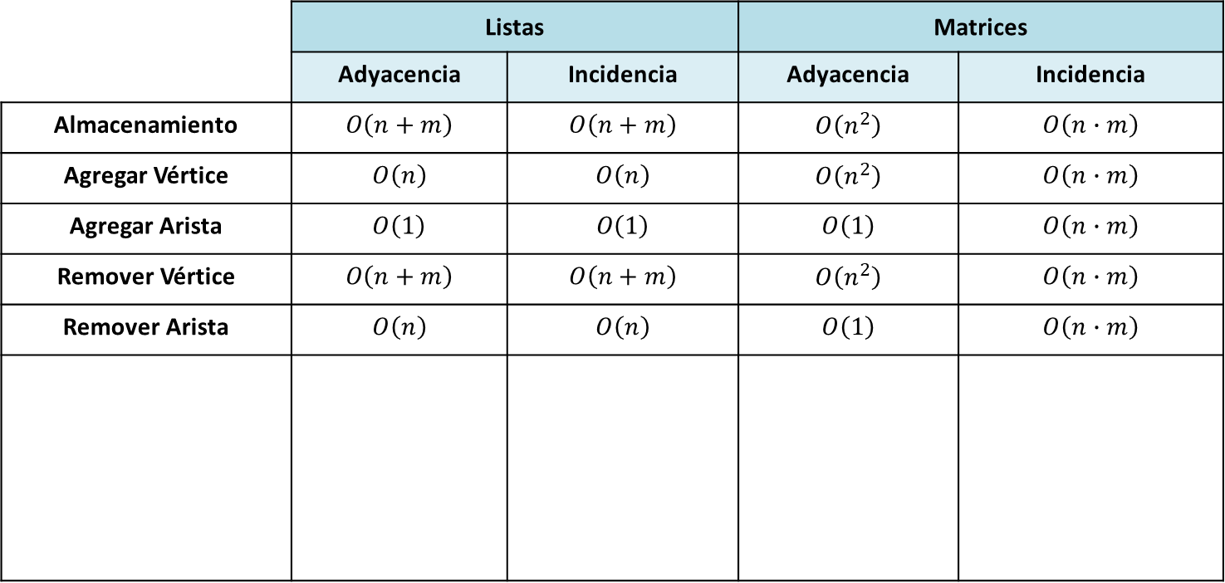
Grafos - Otras Representaciones Computacionales
Complejidad de Operaciones según la representación computacional utilizada:
Considera que $n$ es la cantidad de nodos, y que $m$ es la cantidad de aristas.
 | Listas |  | Matrices
 | Adyacencia | Incidencia | Adyacencia | Incidencia
Almacenamiento | $$Ο\left(n+m\right)$$ | $$Ο\left(n+m\right)$$ | $$Ο\left(n^{2}\right)$$ | $$Ο\left(n∙m\right)$$
Agregar Vértice | $$Ο\left(n\right)$$ | $$Ο\left(n\right)$$ | $$Ο\left(n^{2}\right)$$ | $$Ο\left(n∙m\right)$$
Agregar Arista | $$Ο\left(1\right)$$ | $$Ο\left(1\right)$$ | $$Ο\left(1\right)$$ | $$Ο\left(n∙m\right)$$
Remover Vértice | $$Ο\left(n+m\right)$$ | $$Ο\left(n+m\right)$$ | $$Ο\left(n^{2}\right)$$ | $$Ο\left(n∙m\right)$$
Remover Arista | $$Ο\left(n\right)$$ | $$Ο\left(n\right)$$ | $$Ο\left(1\right)$$ | $$Ο\left(n∙m\right)$$

Slide 87
Apunte Nº6 Tipos de Datos Abstractos No Lineales: Grafos
Algoritmos y Estructuras de Datos
Irene Zuccar Parrini
2023

